Slide 1








Slide 2

Στήριξη Επιχειρήσεων που επλήγησαν από την Covid-19
στη Δυτική Ελλάδα
Περιγραφή – Σκοπός της Δράσης
Η δράση αφορά ενίσχυση μικρών και πολύ μικρών επιχειρήσεων της Περιφέρειας Δυτικής Ελλάδας που επλήγησαν από την πανδημία, με τη μορφή μη επιστρεπτέας επιχορήγησης .
Στόχος της δράσης είναι να εξασφαλίσει όσο το δυνατόν μεγαλύτερη ρευστότητα στην αγορά για την αντιμετώπιση των οικονομικών επιπτώσεων της νόσου COVID-19 στις πολύ μικρές και μικρές επιχειρήσεις της Περιφέρειας Δυτικής Ελλάδος.
Συγκεκριμένα η δημόσια χρηματοδότηση καλύπτει Κεφάλαιο Κίνησης ίσο με το 50% των εξόδων της επιχείρησης κατά το έτος 2019, με ελάχιστο ποσό επιχορήγησης τα 5.000€ και μέγιστο τα 50.000,00.

Slide 3
Στήριξη Επιχειρήσεων που επλήγησαν από την Covid-19
στη Δυτική Ελλάδα
Προϋπολογισμός Δράσης
Η συνολική Δημόσια Δαπάνη της Δράσης ανέρχεται σε 30.000.000€
και κατανέμεται ως εξής:
30% για τις επιχειρήσεις στον κλάδο της Μεταποίησης και μέρος του κλάδου του Πρωτογενή τομέα (κατηγορία Α) 9.000.000€
30% για τις επιχειρήσεις στον κλάδο Εμπορίου και Παροχής Υπηρεσιών (Κατηγορία Β), 9.000.000€
40% για τις επιχειρήσεις στον κλάδο της Εστίασης και Τουρισμού (Κατηγορία Γ) . Κατηγορία Α (Μεταποίηση) Κατηγορία Β (Εμπόριο-Υπηρεσίες), 12.000.000,00€
Δημόσια Χρηματοδότηση ανά έργο: Από 5.000€ έως 50.000€

Slide 4
Στήριξη Επιχειρήσεων που επλήγησαν από την Covid-19
στη Δυτική Ελλάδα
Στοιχεία Υποβολών
Προκήρυξη Δράσης: 2-10-2020
Περίοδος Υποβολών αιτήσεων χρηματοδότησης: Από 6-10-2020-έως 4-11-2020
Το ενδιαφέρον των επιχειρήσεων ήταν εξαιρετικά μεγάλο αν κρίνουμε από τον αριθμό των υποβολών.
 | Αριθμός έργων | % των υποβολών | Αιτούμενη Δαπάνη | % της υποβλ/σας Δ/Δ
ΣΥΝΟΛΟ | 7.858 |  | 231.176.713,44 €
ΚΑΤΗΓΟΡΙΑ Α | 991 | 12,61% | 34.345.480,95 € | 14,86%
ΚΑΤΗΓΟΡΙΑ Β | 5263 | 66,98% | 146.857.078,86 € | 63,53%
ΚΑΤΗΓΟΡΙΑ Γ | 1604 | 20,41% | 49.974.153,63 € | 21,62%

Slide 5
Στήριξη Επιχειρήσεων που επλήγησαν από την Covid-19
στη Δυτική Ελλάδα
Αξιολόγηση - Ένταξη Πράξεων
Η μεθοδολογία αξιολόγησης ήταν συγκριτική.
Δημιουργία καταλόγου με φθίνουσα βαθμολογική κατάταξη των επιχειρηματικών σχεδίων βάσει των υποβληθέντων στοιχείων.
Έλεγχος των τυπικών προϋποθέσεων συμμετοχής και των απαιτούμενων δικαιολογητικών από τον Φορέα.
Εξέταση έργων από Γνωμοδοτική Επιτροπή Αξιολόγησης.
Δημιουργία καταλόγων με ενταγμένα έργα , απορριφθέντα έργα λόγω τυπικών προϋποθέσεων /ελλείψεων δικαιολογητικών, μη εξεταζόμενα έργα λόγω εξάντλησης π/υ.
Έκδοση Απόφασης

Slide 6
Στήριξη Επιχειρήσεων που επλήγησαν από την Covid-19
στη Δυτική Ελλάδα
Ένταξη Πράξεων
 | Αριθμός ενταγμένων έργων | % των εντάξεων | Δημόσια Δαπάνη
ΣΥΝΟΛΟ | 1.017 |  | 30.089.007,40 €
ΚΑΤΗΓΟΡΙΑ Α | 274 | 26,94% | 9.045.363,09 €
ΚΑΤΗΓΟΡΙΑ Β | 358 | 35,20% | 9.005.653,34 €
ΚΑΤΗΓΟΡΙΑ Γ | 385 | 37,86% | 12.037.990,97 €
Βάση Ένταξης Κατηγοριών Δικαιούχων | Κατηγορία Α | Κατηγορία Β | Κατηγορία Γ
 | 26,13 | 60,86 | 31,16

Slide 7
Στήριξη Επιχειρήσεων που επλήγησαν από την Covid-19
στη Δυτική Ελλάδα
Ένταξη Πράξεων
ΠΕΡΙΦΕΡΕΙΑΚΗ ΕΝΟΤΗΤΑ | ΑΡΙΘΜΟΣ ΕΡΓΩΝ | Δ/Δ ΕΡΓΩΝ
ΑΙΤΩΛΟΑΚΑΡΝΑΝΙΑΣ | 313 | 7.745.256,97 €
ΑΧΑΪΑΣ | 491 | 15.614.034,55 €
ΗΛΕΙΑΣ | 213 | 6.729.715,87 €
 | 1017 | 30.089.007,39 €

Slide 8
Στήριξη Επιχειρήσεων που επλήγησαν από την Covid-19
στη Δυτική Ελλάδα
Ένταξη Πράξεων

Slide 9
Στήριξη Επιχειρήσεων που επλήγησαν από την Covid-19
στη Δυτική Ελλάδα
Ένταξη Πράξεων
ΠΕΡΙΦΕΡΕΙΑΚΗ ΕΝΟΤΗΤΑ | ΚΑΤΗΓΟΡΙΑ ΕΠΙΧΕΙΡΗΣΗΣ | ΠΛΗΘΟΣ ΘΕΤΙΚΩΝ | Π/Υ ΘΕΤΙΚΩΝ
 | ΚΑΤΗΓΟΡΙΑ Α | 96 | 2.910.310,13 €
ΑΙΤΩΛΟΑΚΑΡΝΑΝΙΑΣ | ΚΑΤΗΓΟΡΙΑ Β | 104 | 1.969.026,20 €
 | ΚΑΤΗΓΟΡΙΑ Γ | 113 | 2.865.920,64 €
 | ΚΑΤΗΓΟΡΙΑ Α | 134 | 4.788.998,76 €
ΑΧΑΪΑΣ | ΚΑΤΗΓΟΡΙΑ Β | 183 | 4.839.352,47 €
 | ΚΑΤΗΓΟΡΙΑ Γ | 174 | 5.985.683,32 €
 | ΚΑΤΗΓΟΡΙΑ Α | 44 | 1.346.054,20 €
ΗΛΕΙΑΣ | ΚΑΤΗΓΟΡΙΑ Β | 71 | 2.197.274,66 €
 | ΚΑΤΗΓΟΡΙΑ Γ | 98 | 3.186.387,01 €
 | ΣΥΝΟΛΑ | 1017 | 30.089.007,39 €

Slide 10
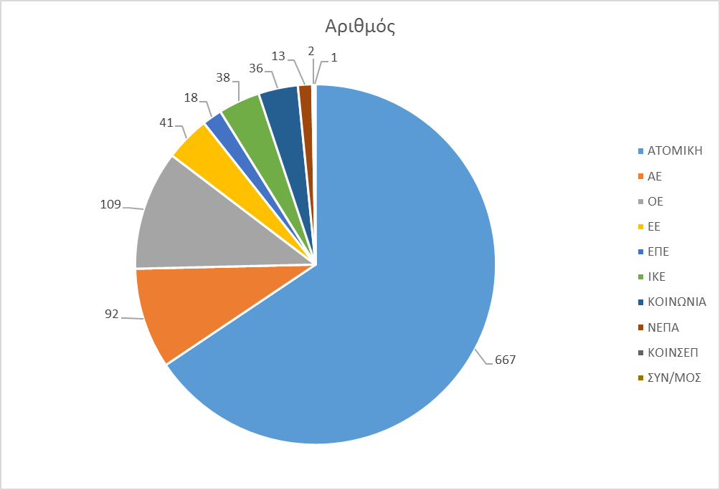
Στήριξη Επιχειρήσεων που επλήγησαν από την Covid-19
στη Δυτική Ελλάδα
Νομική Μορφή Ενταγμένων Επιχειρήσεων
Νομική Μορφή | Αριθμός
ΑΤΟΜΙΚΗ | 667
ΑΕ | 92
ΟΕ | 109
ΕΕ | 41
ΕΠΕ | 18
ΙΚΕ | 38
ΚΟΙΝΩΝΙΑ | 36
ΝΕΠΑ | 13
ΚΟΙΝΣΕΠ | 2
ΣΥΝ/ΜΟΣ | 1
 | 1017

Slide 11
Στήριξη Επιχειρήσεων που επλήγησαν από την Covid-19
στη Δυτική Ελλάδα
Επικρατέστεροι ΚΑΔ ανά Κατηγορία
A/A | ΚΑΔ ΚΑΤΗΓΟΡΙΑΣ Α |  | ΚΑΔ ΚΑΤΗΓΟΡΙΑΣ Β |  | ΚΑΔ ΚΑΤΗΓΟΡΙΑΣ Γ
1 | 10,71 | Αρτοποιία παραγωγή νωπών ειδών ζαχαροπλαστικής | 49,31 | Αστικές και προαστιακές χερσαίες μεταφορές επιβατών | 56,10 | Δραστηριότητες υπηρεσιών εστιατορίων και κινητών μονάδων εστίασης
2 | 25,12 | Κατασκευή μεταλλικών πορτών και παράθυρων | 85,59 | Άλλη εκπαίδευση π.δ.κ.α. | 56,30 | Δραστηριότητες παροχής ποτών
3 | 43,12 | Προετοιμασία εργοτάξιου | 49,39 | Άλλες χερσαίες μεταφορές επιβατών π.δ.κ.α. | 55,10 | Ξενοδοχεία και παρόμοια καταλύματα
4 | 10,41 | Παραγωγή ελαίων και λιπών εξαιρουμένου του ΚΑΔ 10.41.12 | 71,12 | Δραστηριότητες μηχανικών και συναφείς δραστηριότητες παροχής τεχνικών συμβουλών | 55,20 | Καταλύματα διακοπών και άλλα καταλύματα σύντομης διαμονής
5 | 43,21 | Ηλεκτρικές εγκαταστάσεις | 77,34 | Ενοικίαση και εκμίσθωση εξοπλισμού πλωτών μεταφορών | 56,29 | Άλλες υπηρεσίες εστίασης, εκτός από Υπηρεσίες γευμάτων που παρέχονται από στρατιωτικές τραπεζαρίες (56.29.20.01)

Slide 12
Στήριξη Επιχειρήσεων που επλήγησαν από την Covid-19
στη Δυτική Ελλάδα
Κυριότεροι λόγοι Απόρριψης
Απορρίφθηκαν 397 αιτήσεις με βαθμολογία πάνω από την αρχική βάση χρηματοδότησης
Απορρίφθηκαν 36 προτάσεις, καθώς υποβλήθηκαν ίδιες προτάσεις για το ίδιο ΑΦΜ
Οι απορριφθείσες επιχειρήσεις έχουν δικαίωμα υποβολής ένστασης
ΛΟΓΟΙ ΑΠΟΡΡΙΨΗΣ ΣΕ ΕΠΙΠΕΔΟ ΔΙΚΑΙΟΛΟΓΗΤΙΚΩΝ
ΕΚΠΡΟΘΕΣΜΑ ΈΝΤΥΠΑ ΟΙΚΟΝΟΜΙΚΩΝ ΣΤΟΙΧΕΙΩΝ ( Ε3 Ή/ΚΑΙ Φ2)
ΜΗ ΠΡΟΣΚΟΜΙΣΗ ΠΙΣΤΟΠΟΙΗΤΙΚΩΝ ΠΡΩΤΟΔΙΚΕΙΟΥ
ΕΛΛΕΙΨΗ/ΛΑΘΟΣ Υ/Δ Ή ΜΗ ΓΝΗΣΙΟ ΥΠΟΓΡΑΦΗΣ
TAXISNET ΧΩΡΙΣ HM/NIA ΕΚΤΥΠΩΣΗΣ
ΜΙΣΘΟΔΟΤΙΚΗ ΚΑΤΑΣΤΑΣΗ ΧΩΡΙΣ ΣΦΡΑΓΙΔΑ/ΥΠΟΓΡΑΦΗ
ΛΟΓΟΙ ΑΠΟΡΡΙΨΗΣ ΣΕ ΤΥΠΙΚΩΝ ΠΡΟΫΠΟΘΕΣΕΩΝ
ΔΡΑΣΤΗΡΙΟΠΟΙΗΣΗ ΕΚΤΌΣ ΠΔΕ
FRANCHISE
ΑΝΑΚΤΗΣΗ
ΚΑΔ ΕΠΕΝΔΥΣΗΣ
ΚΑΤΏΤΑΤΟ ΟΡΙΟ Π/Υ

Slide 13
Στήριξη Επιχειρήσεων που επλήγησαν από την Covid-19
στη Δυτική Ελλάδα
Συμπεράσματα
Συμπεράσματα που εξάγονται από τα ανωτέρω:
Οι ενισχυόμενες επιχειρήσεις καλύπτουν τουλάχιστον 4.400 θέσεις εργασίας.
Μέσα από το πρόγραμμα εντάσσονται επιχειρήσεις που απασχολούν έως και 10 εργαζόμενους και αποτελούν το 90% των χρηματοδοτούμενων.
Δόθηκε η δυνατότητα ένταξης και ενισχύονται και επιχειρήσεις που δεν απασχολούσαν προσωπικό.
Ενισχύονται επιχειρήσεις που παρουσίασαν πτώση τζίρου άνω του 70%
Συγκεκριμένα το 33% των ενισχυόμενων επιχειρήσεων παρουσίασαν πτώση τζίρου 100% ενώ
το 58% των ενισχυόμενων επιχειρήσεων παρουσίασαν πτώση τζίρου από 70% - 99%

Slide 14
Στήριξη Επιχειρήσεων που επλήγησαν από την Covid-19
στη Δυτική Ελλάδα
Εκταμίευση Χρηματοδότησης
Το επόμενο διάστημα θα αρχίσει η εκταμίευση των χρημάτων προς τις επιχειρήσεις.
Οι επιχειρήσεις έχουν υποχρέωση υποβολή αιτήματος καταβολής το επόμενο τρίμηνο, οπότε και θα αρχίσει η ροή εκταμίευσης της δημόσιας δαπάνης.
Επισημαίνεται ότι η υποχρέωση των επιχειρήσεων που θα χρηματοδοτηθούν , να δαπανήσουν μέσα στο 2021 όλο το ποσό του μη επιστρεπτέου κεφαλαίου κίνησης σε λειτουργικές δαπάνες, θα επιφέρει άμεση ρευστότητα στην αγορά.

